Slide 1

ส่วนที่ 1
ประเด็นที่ 4 Digital Health
ตัวชี้วัด
54. ร้อยละของจังหวัดที่ประชาชนไทย มี ดิจิทัลไอดี เพื่อการเข้าถึงระบบบริการสุขภาพแบบไร้รอยต่อ
GAP
.
จำนวนสถานพยาบาลส่งข้อมูลบริการเข้าหมอพร้อม
จำนวนสถานบริการ | จำนวนสถานพยาบาลส่งข้อมูล | ร้อยละ
18 | 16 | 88.89
การประชาสัมพันธ์ให้กับประชาชนทราบถึงความสำคัญของระบบ การเข้าถึงประวัติสุขภาพ
ประชาชนส่วนใหญ่ยังไม่มี smart phone ทำให้สามารถเข้าถึงระบบ PHRs
จำนวนบุคลากรสาธารณสุขมี ดิจิทัลไอดีเข้าถึง PHRs และประชาชนมีดิจิทัลไอดีเข้าถึง PHRs
ร้อยละของประชาชน | ร้อยละของเจ้าหน้าที่
0.42 | 69.73

Slide 2
การดำเนินงานตัวชี้วัดเชียงราย
1.ร้อยละของจังหวัดที่ประชาชนไทย มี ดิจิทัลไอดี เพื่อการเข้าถึงระบบบริการสุขภาพแบบไร้รอยต่อ DID
เจ้าหน้าที่บุคลากรสาธารณสุข ให้รีบทำให้ครบ 80%(อ้างอิงจากฐานข้อมูลกองบริหารทรัพยากรบุคคล สำนักงานปลัดกระทรวงสาธารณสุข)
ประชาชนทั่วไป 25% (อ้างอิงจากฐานข้อมูลประชากรในระบบหลักประกันสุขภาพแห่งชาติ ณ วันที่ 1 เมษายน 2565)ในระยะแรกให้เน้นไปในกลุ่มผู้ป่วยโรคเรื้อรัง NDC ,TB , AIDS
จะมีการสรุปรายงานแยกรายอำเภอให้ติดตามและสรุปในวาระ กวป.ทุก 3 เดือน 6 เดือน ทั้ง 2 กลุ่มเป้าหมาย
การส่งข้อมูลเข้าหมอพร้อม (PHR) รพ.ทุกแห่งต้องตรวจสอบติดตามการส่งได้หรือไม่ทุกเดือน

Slide 3
ส่วนที่ 1
ประเด็นที่ 4 Digital Health
ตัวชี้วัด
แบบไร้รอยต่อ
55. จังหวัดที่มีบริการการแพทย์ทางไกลตามเกณฑ์ที่กำหนด
GAP
ผลการดำเนินงานในจังหวัด (ข้อมูล ต.ค. 65- ธ.ค.65)
1. โรงพยาบาลศูนย์เชียงรายประชานุเคราะห์ (ข้อมูล ณ ต.ค. 2565 -ธ.ค. 2565)
มีการให้บริการการแพทย์ทางไกล ตั้งแต่ ปี 2519 เนื่องมีการระบาดของโรคโควิค 19 โดยใช้ระบบการสื่อสารที่มีอยู่เช่น App Line , iTele , Tele DietZ. ส่วนใหญ่จะให้บริการกับผู้ป่วยในเรื่อนจำ ผู้ป่วยโรคผิวหนัง, HIV
ผลงาน รพศ.
App line จำนวน 256 ราย
Telemedicine เรือนจำ จำนวน 33 ราย
Telemedicine DietZ อายุรกรรม จำนวน 2 ราย
2. การให้บริการแพทย์ทางไกล กับผู้ป่วยกลุ่ม NCD . รพ.แม่ลาว จำนวน 50 ราย รพ.ขุนตาล 8 ราย, รพ.แม่สรวย 8 ราย
3. โรงพยาบาลแม่สายมีการให้บริการการแพทย์ทางไกล Arv กับผู้ป่วย HIV จำนวน 25 ราย
4. โรงพยาบาลที่ผ่านการประเมินการให้บริการการแพทย์ทางไกล มีจำนวน 6 รพ. รพศ.เชียงราย รพ.เชียงแสน,รพ.แม่สรวย,รพ.พญาเม็งราย,รพ.เวียงเชียงรุ้ง,รพ.ป่าแดด
การบริการการแพทย์ทางไกลในจังหวัดเชียงราย ระยะเริ่มแรกจะทำแบบ B to B ระหว่าง รพศ.เชียงรายกับ รพช.ในจังหวัดให้ได้ โดยมีการกำหนดตารางการให้บริการของ รพศ.เชียงราย ก่อนและประสานงานข้อมูลกับ รพช.ว่ามีการให้บริการการแพทย์ทางไกลในแผนกไหน วัน เวลา ไหน พร้อมสร้างระบบนัดหมายคนไข้ของ รพศ.เชียงราย ให้ รพช. รับทราบบริหารจัดการการบริการแพทย์ทางไกลให้กับผู้ป่วย ไม่ต้องมาตรวจที่ รพศ.เชียงราย ส่วนการให้บริการ แบบ B to C ให้แต่ล่ะโรงพยาบาลบริหารจัดการเอง โดยใช้ ระบบ iTele ของเขตสุขภาพที่ 1 อนาคตจะมีการใช้ระบบโปรแกรม กิน อยู่ ดี ซึ่งอยู่ในช่วงทดสอบนำร่อง 4 รพช. รพ.ดอยหลวง รพ.แม่สรวย รพ.แม่ลาว รพ.ขุนตาล และมีแผนที่จะขยายการใช้งานทั้งจังหวัดเชียงราย

Slide 4
การดำเนินงานตัวชี้วัดเชียงราย
2.จังหวัดที่มีบริการการแพทย์ทางไกลตามเกณฑ์ที่กำหนดTelemedicine
จัดตั้งทีม Telemedicine Manager ทุกโรงพยาบาล
Telemedicine แบบ B to B จะเริ่มต้นโดย รพศ.เชียงราย เป็นโรงพยาบาลที่กำหนดตารางการให้บริการ กับ รพ.ชุมชนทุกแห่ง โปรแกรมที่ใช้แนะนำให้ใช้ iTele R1
Telemedicine แบบ B to C เริ่มทำได้เลย โปรแกรมอะไรก็ได้
ทุก รพ. ต้องผ่านการประเมิน Telemedicine จาก สปสช.
การบันทึกรายงานให้บันทึกใน HIS รหัสประเภทการมารับบริการ = 5 กรณีผู้ป่วย Telemedicine ส่ง 43 แฟ้ม ๆ Service *

Slide 5
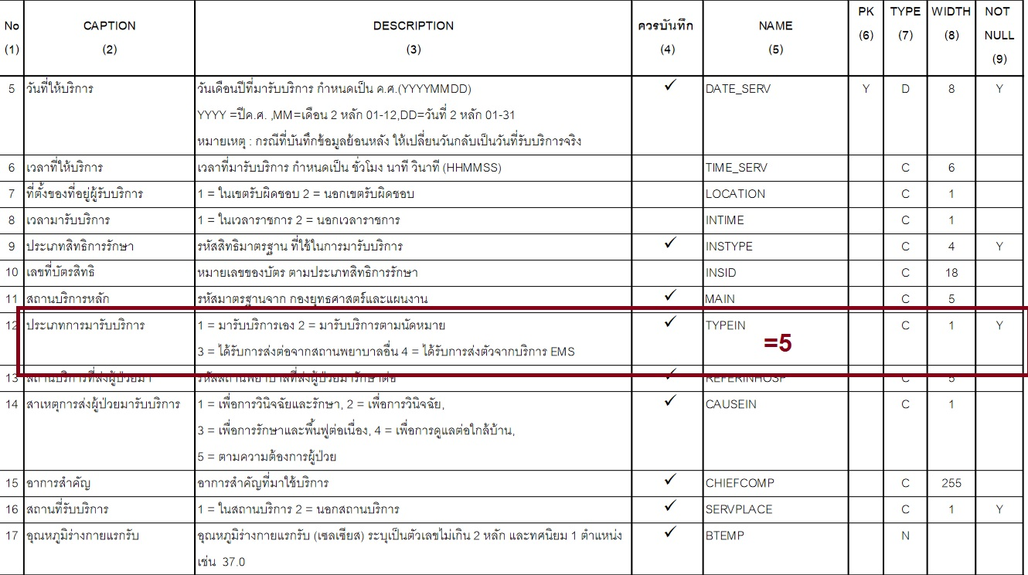
43 แฟ้ม Service

Slide 6
มาตรการดำเนินการตัวชี้วัดการบริการการแพทย์ทางไกล Telemedicine
กระทรวงสาธารณสุขปีงบประมาณ 2566
เป้าหมาย 3500 ครั้ง/จังหวัด วัดผลงานจาก HDC แฟ้ม Service รหัสประเภทการมารับบริการ=5
จัดตั้งทีมบุคลากรเพื่อกำกับดูแลการให้บริการการแพทย์ทางไกล
เคร่งครัดการรักษาความปลอดภัยทางไซเบอร์
มือเครื่องที่ใช้ในการให้บริการการแพทย์ทางไกล( iTele R1, Oneplatform , AMED , กินอยู่ดี อื่นๆ)
หน่วยบริการความมีการจัดให้มีการประเมินความพึงพอใจของผู้รับบริการรายครั้ง
การให้บริการการแพทย์ทางไกล ควรมีความเชื่อมโยงกับบริการการส่งยาที่บ้าน การเรียกเก็บค่าบริการตามกองทุนตามสิทธิ
ตอบแบบสอบถามแบบที่ 2 (ประเมินตนเอง แผนการรักษาความมั่นคงปลอดภัยทางไซเบอร์ขั้นต่ำ) ไม่เกิน 20 มีนาคม 2566 และ (แบบสอบถามแบบที่ 3 กระบวนการให้บริการการแพทย์ทางไกล) ไม่เกิน
20 มิถุนายน 2566 Download แบบสอบถามได้ที่ https://moph.cc/NnXum5CEp ตรวจผลตอบ
แบบสอบถาม https://ict.moph.go.th/th/extension/1168
ตรวจสอบผลการให้บริการการแพทย์ทางไกล ได้ที่ https://hdcservice.moph.go.th

Slide 7
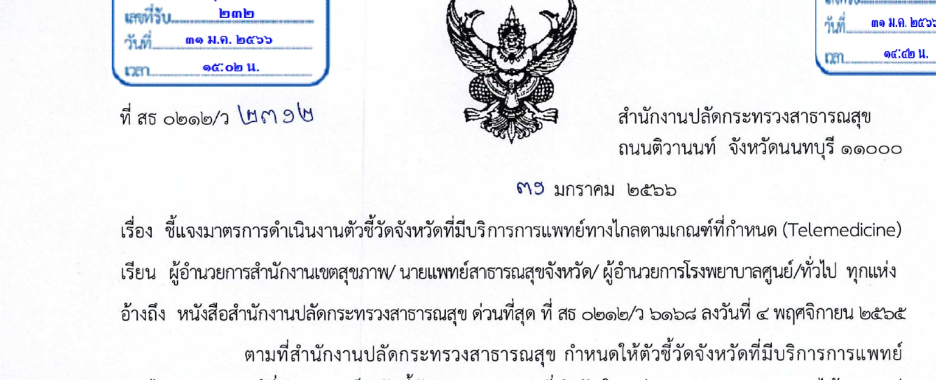

Slide 8
Value Chain Inspection : ร้อยละของจังหวัดที่ประชาชนไทย มี ดิจิทัลไอดี เพื่อการเข้าถึงระบบบริการสุขภาพแบบไร้รอยต่อ
Value Chain
ประชาชนเข้าถึงข้อมูลบริการสุขภาพ
คุณภาพบริการ
ประชาชนเข้าถึงข้อมูลสุขภาพ รวดเร็ว แม่นยำ ลดความซ้ำซ้อน
OKRs
1. ร้อยละของบุคลากรสาธารณสุข มี ดิจิทัลไอดี 80 %
2. ร้อยละของประชาชน มี ดิจิทัลไอดี เพื่อเข้าถึงข้อมูลสุขภาพส่วนบุคคล
และเข้าถึงระบบบริการสุขภาพแบบไร้รอยต่อ 25 % ของ ปชก.
ทุกหน่วยบริการมีบันทึกข้อมูลการพิสูจน์ตัวตน ของบุคลากรสาธารณสุข และของประชาชน ผ่านระบบ หมอพร้อม Identity provider (IdP) 100 %
1. ร้อยละ 80 ของบุคลากรสาธารณสุข มี ดิจิทัลไอดี
2. ร้อยละ 25 ของประชาชน มี ดิจิทัลไอดี เพื่อเข้าถึงข้อมูลสุขภาพส่วนบุคคล และ เข้าถึงระบบบริการสุขภาพแบบไร้รอยต่อ
Service
Delivery
มาตรการ/การสนับสนุน จากส่วนกลาง
ส่วนพื้นที่
มาตรการ/การสนับสนุน จากส่วนกลาง
ส่วนพื้นที่
มาตรการ/การสนับสนุน จากส่วนกลาง
ส่วนพื้นที่
1. ศึกษาคู่มือการใช้งานระบบหมอพร้อม Digital ID
2. ติดตั้งระบบพิสูจน์และยืนยันตัวตนทางดิจิทัล (eKYC) ทุกหน่วยบริการ
3. ตั้งจุดบริการการพิสูจน์ตัวตน ทุกหน่วยบริการ
1. บุคลากรสาธารณสุข ได้รับการ การพิสูจน์และยืนยันตัวตน Digital ID
2. ประชาชนที่มารับบริการ ได้รับการ การพิสูจน์และยืนยันตัวตน Digital ID
1. บุคลากรสาธารณสุข มีดิจิทัลไอดี 100 %
2. ประชาชนร้อยละ 25 % ของประชากรมี ดิจิทัลไอดี
Workforce
อบรมเจ้าหน้าที่ IT และเจ้าหน้าที่ที่เกี่ยวข้องกับการลงทะเบียนผู้ป่วย เกี่ยวกบการใช้งานระบบระบบพิสูจน์และยืนยันตัวตนทางดิจิทัล (eKYC)
เจ้าหน้าที่ที่เกี่ยวข้องกับการลงทะเบียนผู้ป่วย
Data & IT
1. ระบบหมอพร้อม Identity provider (IdP)
2. อุปกรณ์คอมพิวเตอร์ เครื่องอ่านบัตรสมาทการ์ด
ระบบหมอพร้อม DID
https://mohpromt.moph.go.th/mpc/mp-pf/mohprompt-did/
1. ฐานข้อมูลบุคลากรสาธารณสุข อ้างอิงตามฐานข้อมูล HROPS กองบริหารทรัพยากรบุคคล
2. ข้อมูลจากโปแกรมหมอพร้อม
Supply
1. ยืนยันพิสูจน์ตัวตนบุคลากรสาธารณสุขทุกคน ในหน่วยบริการ
2. ยืนยันพิสูจน์ตัวตนประชาชนทุกคนที่มารับบริการ
Finance
1. งบประมาณของหน่วยงาน
2. งบประมาณท้องถิ่น
Governance
1. เจ้าหน้าที่ IT
2. เจ้าหน้าที่ลงทะเบียนผู้ป่วย
Participation
รพ.ทุกแห่ง
รพสต.ทุกแห่ง
ดำเนินการแล้ว/ผ่านเกณฑ์
อยู่ระหว่างดำเนินการ
ยังไม่ดำเนินการ/ไม่ผ่านเกณฑ์
ไม่อยู่ในระดับดำเนินการ

Slide 9
Value Chain Inspection : จังหวัดที่มีบริการการแพทย์ทางไกลตามเกณฑ์ที่กำหนดTelemedicine
Value Chain
ลด แออัด ลด รอคอย
เพิ่มคุณภาพบริการ
ประชาชนเข้าถึงบริการที่รวดเร็ว
OKRs
จำนวนผู้ป่วยนอกลดลงร้อยละ 10 %
โรงพยาบาลทุกแห่งมีระบบบริการแพทย์ทางไกล
จำนวนผู้ป่วยนอกลดลงร้อยละ 50 %
Service
Delivery
มาตรการ/การสนับสนุน จากส่วนกลาง
ส่วนพื้นที่
มาตรการ/การสนับสนุน จากส่วนกลาง
ส่วนพื้นที่
มาตรการ/การสนับสนุน จากส่วนกลาง
ส่วนพื้นที่
1. ติดตั้งระบบ Telemedicine (iTele) ทุกหน่วยบริการ
2. จัดรูปแบบบริการผู้ป่วย
3. มีระบบบริการต่อเนื่องส่งยาถึงบ้าน
4. มีกระบวนการเรียกเก็บค่าบริการ กองทุนต่าง ๆ
ทุกโรงพยาบาลมีระบบการแพทย์ทางไกลแบบ B to B
โรงพยาบาลอย่าง 3 แห่งมีระบบบริการการแพทย์ทางไกลแบบ B to C
1. โรงพยาบาลทุกแห่งสามารถบริการการแพทย์ทางไกลได้
2. ประชาชนได้รับบริการการแพทย์ทางไกลอย่างน้อย 3500 ครั้ง
Workforce
จัดตั้งทีม แพทย์ พยาบาล เจ้าหน้าที่ IT
ทีม แพทย์ พยาบาล เจ้าหน้าที่ IT
ทีม แพทย์ พยาบาล เจ้าหน้าที่ IT
Data & IT
ข้อมูลจาก HDC แฟ้ม service รหัสบริการ 5
1. ข้อมูลจาก HDC แฟ้ม service รหัสบริการ 5
2. รพ.ที่ลงทะเบียนให้บริการการแพทย์ทางไกลกับ สปสช.
1. ข้อมูลจาก HDC แฟ้ม service รหัสบริการ 5
2. รพ.ที่ลงทะเบียนให้บริการการแพทย์ทางไกลกับ สปสช.
Supply
อุปกรณ์คอมพิวเตอร์ กล้อง web cam ระบบเสียง
Finance
งบประมาณหน่วยบริการ
Governance
แพทย์ พยาบาล เจ้าหน้าที่ IT
Participation
ทุกโรงพยาบาลในจังหวัด
ดำเนินการแล้ว/ผ่านเกณฑ์
อยู่ระหว่างดำเนินการ
ยังไม่ดำเนินการ/ไม่ผ่านเกณฑ์
ไม่อยู่ในระดับดำเนินการ

